Slide 1
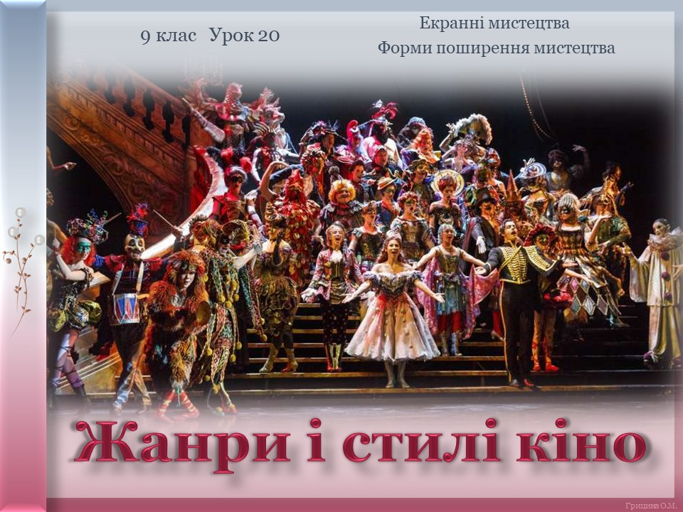

Slide 2
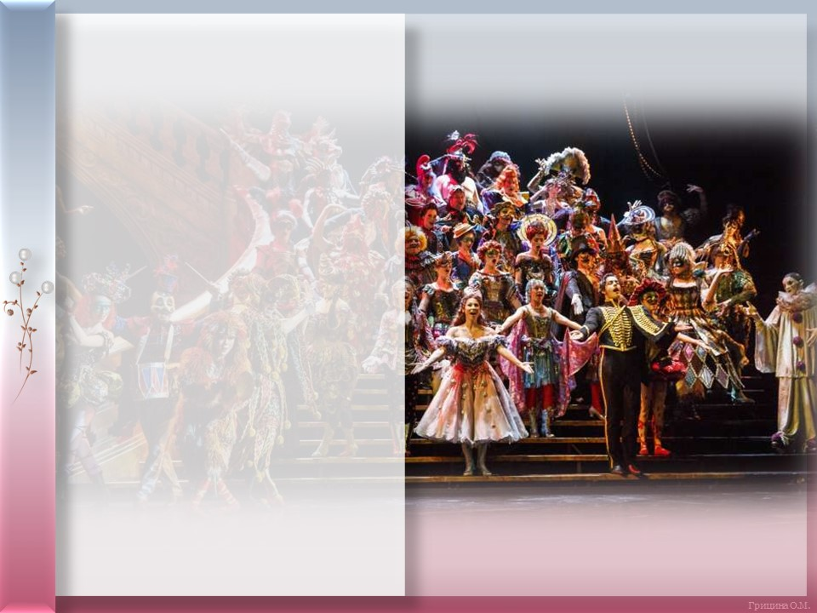

Назвіть основні жанри кіно та їх особливості
Який із жанрів кіно є вашим улюбленим? Наведіть приклади фільмів
Фільми яких жанрів полюбляють ваші друзі? Чому надають перевагу саме цим фільмам?
Презентуйте свою творчу роботу - тему і сюжет для короткометражного фільму. Визначте жанр.

Slide 3
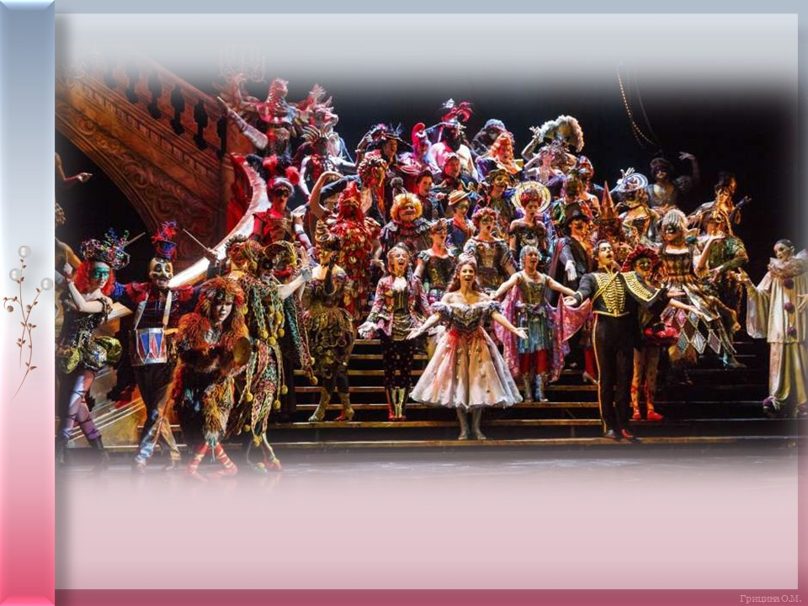
«В усьому, на що спрямовано в наш час кіноапарат, люди отримують можливість побачити самих себе» Вальтер Беньямін, літературний критик, філософ, соціолог, перекладач, радіоведучий

Slide 4
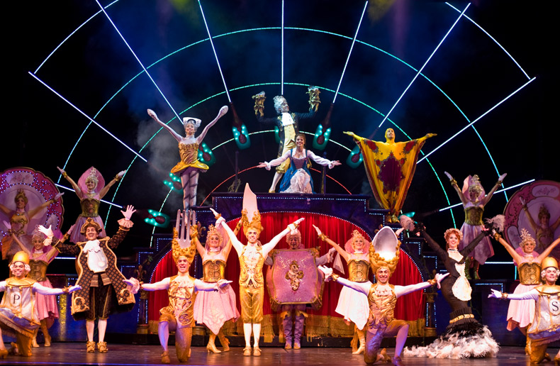
Позначення жанру як «музична комедія» зазвичай застосовують до екранного продукту, сценічним прототипом якого була оперета. Мюзикл також був перенесений на кіноекран з театральних підмостків
Мюзикл важко віднести до серйозного жанру, але зростаюча армія прихильників говорить сама за себе: цьому виду мистецтва вдалось віднайти шлях до сердець самої вибагливої публіки. Тому не дивно, що до нього звернулись і кінематографісти

Slide 5
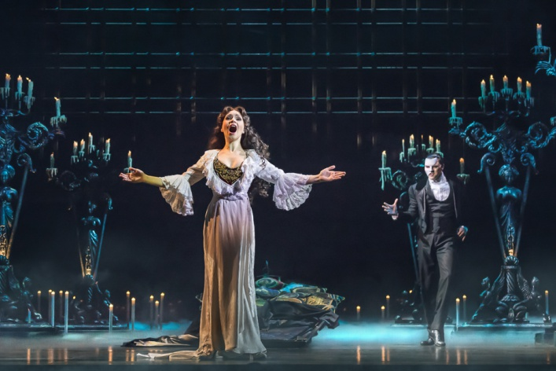
Ці музично-сценічні жанри містять багато пісень і танців, адже саме через зміст вокальних і хореографічних номерів розвивається сюжет. Обов'язково присутні красиві костюми й декорації, елементи мелодрами і часто «хеппі енд»

Slide 6

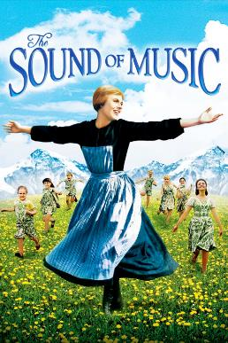

До кіномюзиклів, що стали класикою жанру і відзначені преміями «Оскар», належать: «Вестсайдська історія» — кіноверсія бродвейського мюзиклу Леонарда Бернстайна, «Звуки музики» композитора Річарда Роджерса, «Моя чарівна леді» композитора Фредеріка Лоу за «Пігмаліоном» Бернарда Шоу

Slide 7
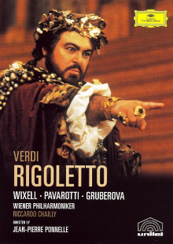

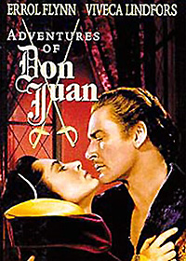
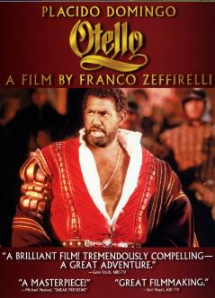
З-поміж музичних фільмів є екранізації не лише оперет і мюзиклів, а й опер: «Чарівна флейта» і «Дон Жуан» В.-А.Моцарта; «Травіата», «Отелло» , «Ріголетто» Дж. Верді; «Кармен» Ж.Бізе та «Мадам Баттерфляй» Дж. Пуччіні

Slide 8
«В опері живе тільки правда» Дзеффіреллі
Чи згодні ви з висловлюванням видатного режисера?

Slide 9
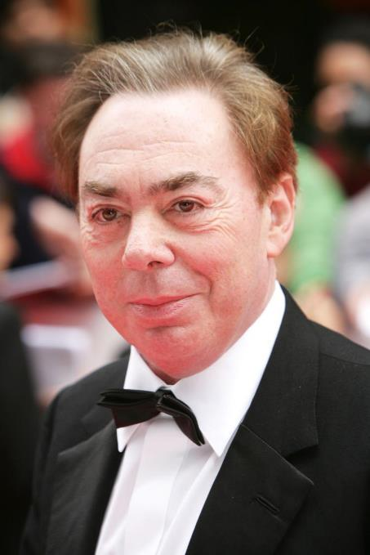
Ендрю Ллойд Веббер (1948) Сучасний англійський композитор, який досяг вершин визнання на ниві музичного театру Деякі з його 13 мюзиклів з величезним успіхом ставлять а сцені впродовж багатьох років, а кілька пісень стали справжніми хітами

Slide 10
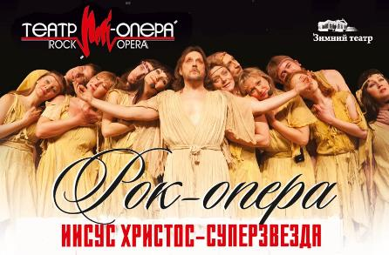
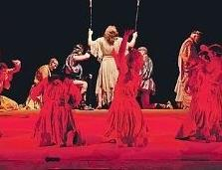
Постановка рок-опери «Ісус Христос – суперзірка» (1971) на лібрето Тіма Райса внесла кардинальні зміни в розуміння поняття «мюзикл». Тут немає драматичних елементів, все засновано на речитативі й вокалі
Рок-музика зєдналася з класичною історією про останні сім днів життя Ісуса, яка розповідається лише за допомогою пісень. Твір став суперхітом, але й викликав суперечки. За його мотивами був знятий художній фільм режисером Норманом Джуїсоном. «Оскар» дістався за кращу музику

Slide 11
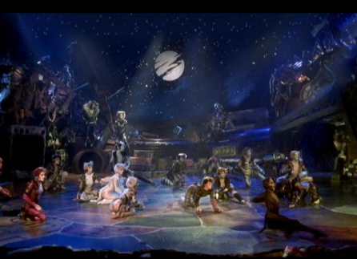
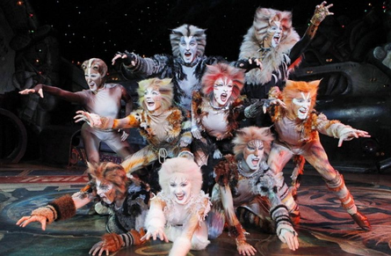
Мюзикл «Кішки» (1981, відеоверсія 1998, реж. Девід Маллет) створено за мотивами віршів Т.С.Еліота які композитор знав з дитинства. Дія відбувається на щорічному котячому балу. Яскраві образи виникають завдяки вражаючим костюмам і складному гриму, «котячим» інтонаціям у музиці й головне — танцям
Саме вони перетворюють мюзикл на феєричне шоу, в якому рухи акторів імітують витончену грацію справжніх тварин. Твір побив усі можливі рекорди популярності: у США виставу називали «головним бродвейським довгожителем»

Slide 12
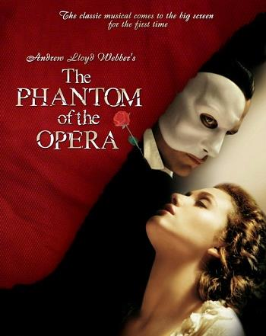
У мюзиклі «Привид опери» (1986, фільм 2004, реж. Джоел Шумахер) за однойменним романом Гастона Леру партію головної героїні Крістіни було створено для голосу дружини композитора Сари Брайтман. Історія про загадкову істоту, що живе під Паризькою оперою, поєднує риси детектива і трилера. Мюзикл здобув понад 50 нагород, поставлений у 18 країнах світу

Slide 13
Дайте власне визначення поняттю «кіномюзикл»
Які кіномюзикли відзначені преміями «Оскар»?
Пригадайте, які опери в результаті екранізації стали музичними фільмами?
Який мюзикл Ендрю Ллойда Веббера вразив вас найбільше? Поділіться враженнями.

Slide 14

Домашнє завдання
За бажання, перегляньте в мережі Інтернет один із мюзиклів. Проаналізуйте звукове оформлення, гру акторів, костюми, декорації

